Slide 1
ضغط الدم
GENS 133

Slide 2
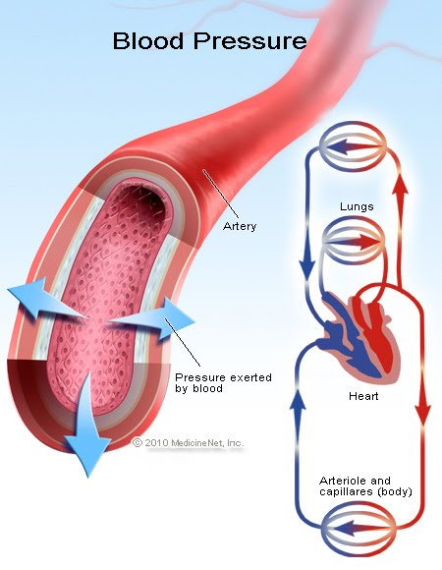
ما هو ضغط الدم؟
عندما يضخ القلب الدم
  ضغط على الأوعية الدموية ويؤدي إلى Systolic BP
  عندما يرتخي القلب وبعبيء الدم يكون هنا ال Diastolic BP

Slide 3
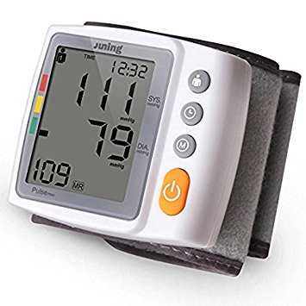
كيف نقرأ ضغط الدم
Systolic Blood Pressure
Diastolic Blood Pressure
Heart Rate or Pulse Rate

Slide 4
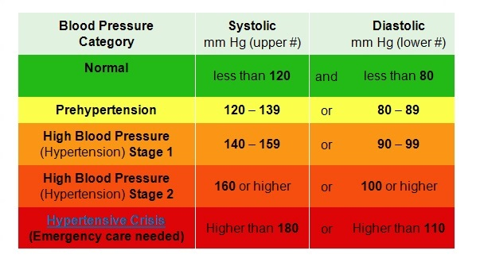
ما هو ضغط الدم الطبيعي؟
ضغط الدم الطبيعي
هو 120/80
Source: https://healthiack.com/blood-pressure-chart

Slide 5
تبعات ضغط الدم
فقدان قدرة الكgى لى العمل
  إن لم يتم السيطرة على ضغط الدم قد يؤدي إلى فقدان قدرة الكلى على العمل
أمراض القلب
  تصلب الشرايين وقد يؤدي إلى الجلطة الدماغية Ischaemic Stroke
  نزيف في إحدى الشرايين المهمة مما يؤدي إلى الجلطة Haemmoraeghic Stroke
  يؤثر على الشرايين التي تغذي القلب مما قد يؤدي إلى السكتة Myocardial infarction
يؤثر على البصر
  ضغط الدم يؤثر على الشعيرات الدموية التي تغذي العين مما قد يؤثر على البصر
  يؤذي الخلايا العصبية في العين

Slide 6
تبعات ضغط الدم
الأرق
  أي عدم القدرة على النوم العميق
يؤثر على صحة العظام
  صغط الدم قد يؤثر على كثافة العظام
القدرة الجنسية

Slide 7
ضغط الدم، التغذية، والنشاط البدني
يمكن السيطرة على ضغط الدم والحفاظ عليه من خلال تجنب ما قد يرفع الضغط الدم والإلتزام بعمل ما يمكن من السيطرة والحفاظ عليه طبيعيا
  تجنب تناول الأغذية المصنعة بكثرة
  تجنب تناول ملح الطعام بكثرة
  تناول الخضار والفواكه لأانها غنية بالبوتاسيوم
  الحفاظ على وزن طبيعي
  تجنب تناول الوجبات السريعة والمقلية بكثرة
  تجنب التدخين
  تجنب الإسراف في تناول الكحول
  ممارسة الرياضة بإنتظام

